Slide 1
RIZIKÁ IFNORMAČNÝCH TECHNOLÓGIÍ
Samuel Karabinoš

Slide 2
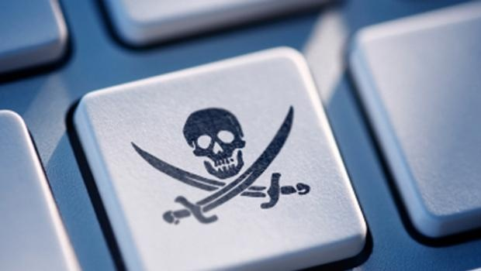
Počítačová kriminalita
útok na počítač, program, údaje, komunikačné zariadenie
neoprávnené užívanie počítača alebo komunikačného zariadenia
neoprávnený prístup k údajom, získanie utajovaných informácií (počítačová špionáž) alebo iných informácií o osobách, činnosti a pod.
krádež počítača, programu, údajov, komunikačného zariadenia
zmena v programoch a údajoch
zneužívanie počítačových prostriedkov k páchaniu inej trestnej činnosti
podvody páchané v súvislosti s výpočtovou technikou
šírenie poplašných správ

Slide 3
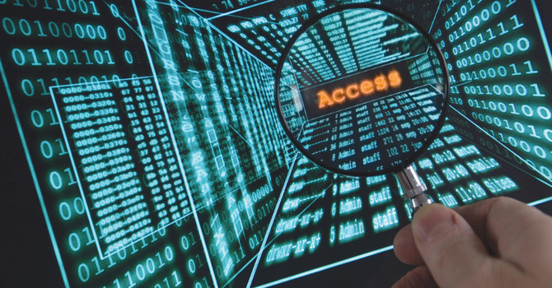
3 kroky počítačovej bezpečnosti :
prevencia - ochrana pred hrozbami
detekcia - odhalenie neoprávnenej činnosti a slabého miesta v systéme
náprava - odstránenie slabého miesta v systéme

Slide 4
Bezpečnostný projekt
zabezpečenie počítačového systému
zabezpečenie fyzického prístupu
zabezpečenie informácií
ekonomické a právne zabezpečenie

Slide 5
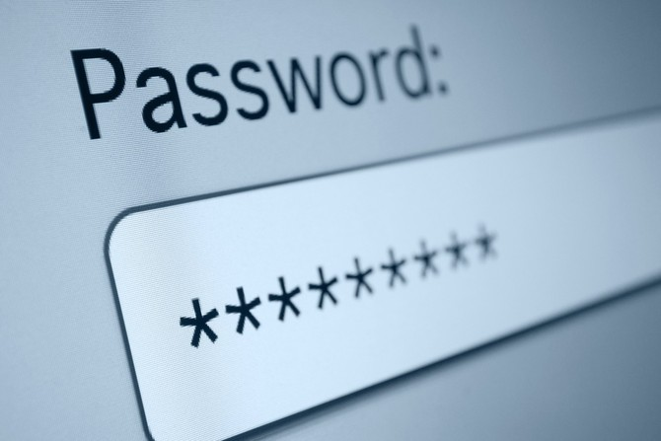
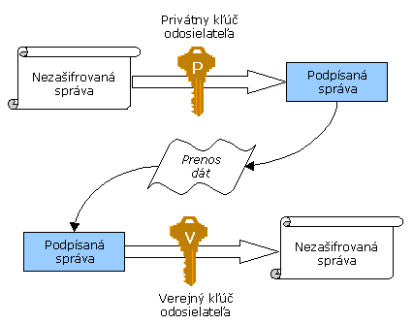
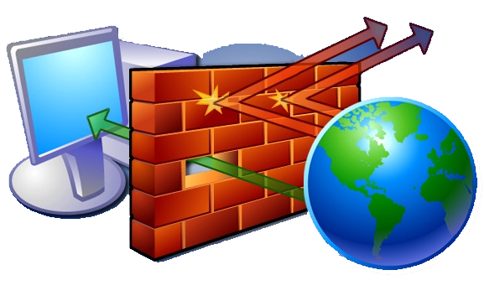
Spôsoby ochrany
Prístupové práva
Elektronický podpis
Šifrovanie
Firewall

Slide 6
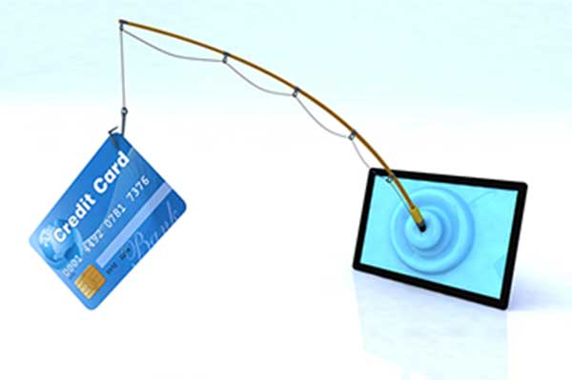
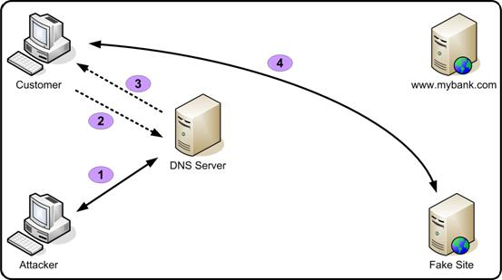
Slovník
Dialer
Warez
Phishing
Pharming

Slide 7
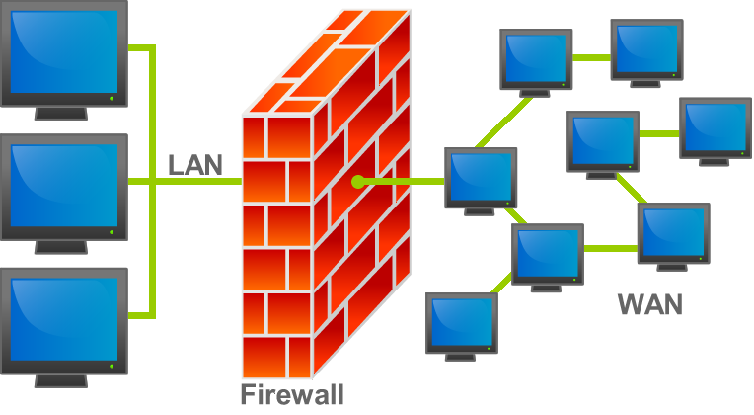
Zdroje :
http://goo.gl/2V6i7h
http://goo.gl/sBUh1u
http://goo.gl/uCPyjR
http://goo.gl/6PW8It
http://goo.gl/0HVIFT
http://goo.gl/5EOcEp
http://goo.gl/Lqp40S
http://goo.gl/1fWzJC
http://goo.gl/LJSOxM
http://goo.gl/DXoUQa
http://goo.gl/7WIuWE

Slide 8
ĎAKUJEM ZA POZORNOSŤ

